Slide 1

Pobyty 2026
Změna v objednávání wellness pobytů a rozšíření nabídky o hotel Olšanka

Slide 2
Pobyty 2026
Poděbrady Janské Lázně
Luhačovice Hotel Olšanka Praha

Slide 3
Pobyty dle vlastního výběru –
resorty Poděbrady, Janské Lázně, Luhačovice
(ostatní lázně jsou v jednání)
Od ledna 2026 budou umístěny na www.nosppp.cz odkazy pro objednání celoročních wellness a krátkodobých pobytů z katalogové nabídky nasmlouvaných resortů. Pro přihlášení člena na pobyt bude třeba na odkazu vyplnit heslo:
Poděbrady: nosppp26
Janské Lázně: NOSPPP26
Luhačovice: nosppp
Člen si z katalogové nabídky sám objedná pobyt na rezervačním oddělení, kde bude již cena se slevou a pobyt si uhradí podle pokynů. Slevy se netýkají akčních nabídek.

Slide 4

Pobyty dle vlastního výběru –
resorty Poděbrady, Janské Lázně,
(ostatní lázně jsou v jednání)
Po příjezdu na pobyt bude nutné se na recepci prokázat průkazem člena NOS PPP. Pokud jej člen nebude mít, bude mu dopočítána cena za pobyt bez slevy.
Po ukončení pobytu člen zašle na adresu: Galathova.Ilona@nosppp.cz potvrzení o uskutečněném pobytu včetně čísla bankovního účtu, na který mu bude zaslán příspěvek ve výši 150,-Kč/noc. Pobyt musí být delší 2 nocí. Pokud bude pobyt na 6 a více nocí bude mu náležet příspěvek ve výši 1000,-Kč.
Členu může být poskytnut maximálně jeden příspěvek na pobyt v rámci kalendářního roku a bude náležet členu, který jej nečerpal v roce 2025.

Slide 5

Pobyty dle vlastního výběru –
resorty Poděbrady, Janské Lázně (ostatní lázně jsou v jednání)

Slide 6
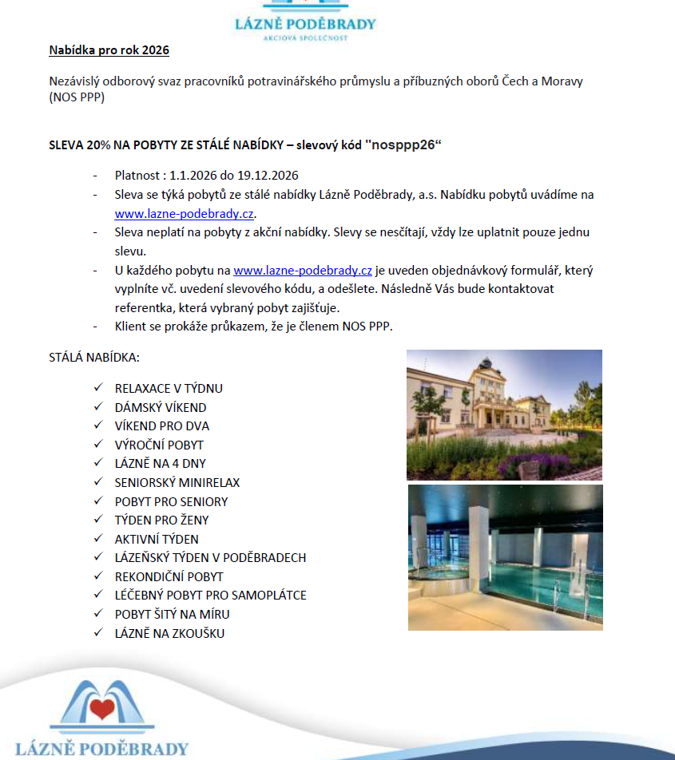

Slide 7
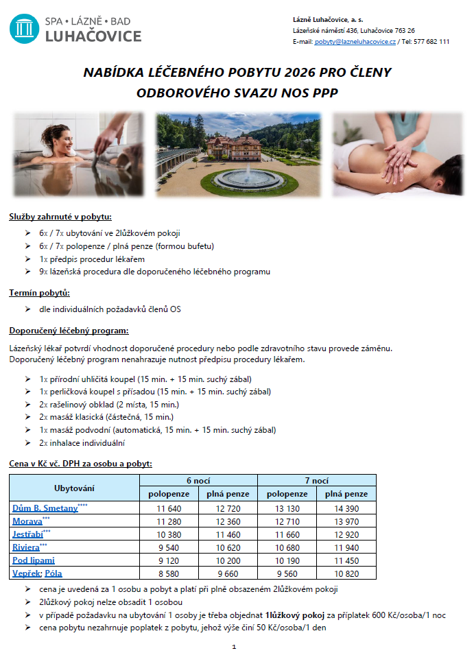

Slide 8
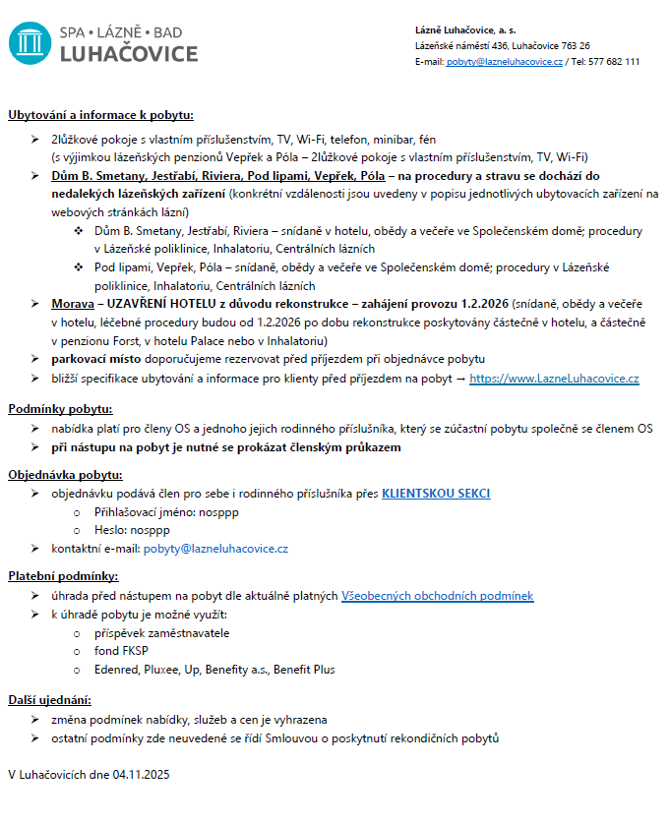

Slide 9
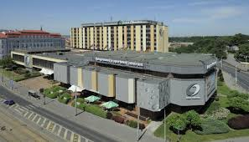
Hotel Olšanka Praha
https://www.hotelolsanka.cz/kontakt/
rezervace@hotelolsanka.cz
(tel.267 092 212, 724 875 292)
Pro odboráře

Slide 10
Pobyty dle vlastního výběru Hotel Olšanka Praha
Od ledna 2026 bude svaz v rámci benefitů pro své členy přispívat na pobyty v Hotelu Olšanka v Praze. Člen si sám objedná pobyt na rezervačním oddělení :
rezervace@hotelolsanka.cz
(tel.267 092 212, 724 875 292)
a pobyt si uhradí podle pokynů. V rámci každého pobytu bude 1x volný vstup do hotelového bazénu. Slevy se netýkají akčních nabídek na wellness pobyty v rámci samostatné nabídky.
Po příjezdu na pobyt bude nutné se na recepci prokázat průkazem člena NOS PPP. Pokud jej člen nebude mít, bude mu dopočítána cena za pobyt pro nečleny odborů.
Po ukončení pobytu člen zašle na adresu:
Galathova.Ilona@nosppp.cz
potvrzení o uskutečněném pobytu včetně čísla bankovního účtu, na který mu bude zaslán příspěvek ve výši 150,-Kč/noc. Pobyt musí být delší 2 nocí. Pokud bude pobyt na 6 a více nocí bude mu náležet příspěvek ve výši 1000,-Kč.
Členu může být poskytnut maximálně jeden příspěvek na pobyt v rámci kalendářního roku a bude náležet členu, který jej nečerpal v roce 2025.

Slide 11
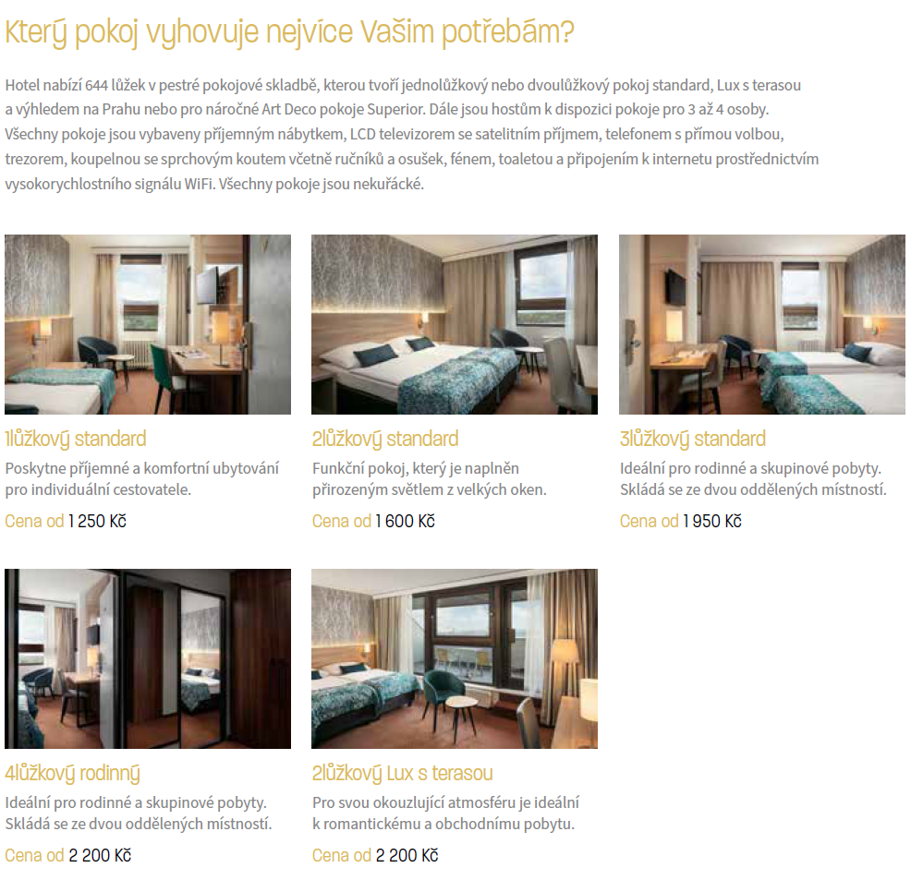

Slide 12
